Slide 1
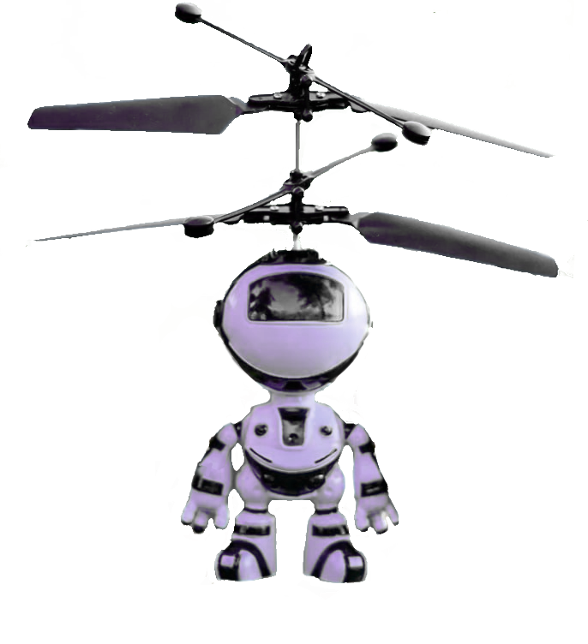
Дрон-конструктор для детей
Севастопольский филиал РЭУ им. Г.В.Плеханова
Инициативная разработка

Slide 2
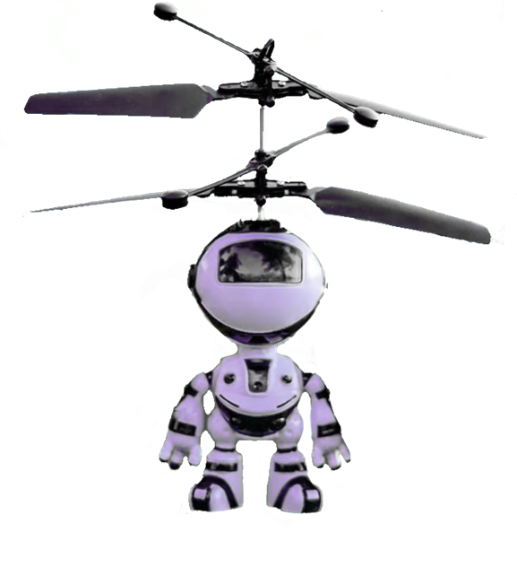
Актуальность стартап-проекта
Конструктор способствует развитию творческого мышления, навыков программирования и робототехники, а также позволяет развивать коммуникационные навыки детей.
Игрушка может быть выполнена в ярких цветах и связана с популярными детскими мультфильмами, что делает времяпровождение увлекательным и привлекает большую аудиторию потребителей.

Slide 3
Проблема
Наш пользователь, ребенок младшего или среднего школьного возраста, хочет проводить своё свободное время с пользой, чтобы это было весело, увлекательно и познавательно одновременно, но не может, потому что на рынке недостаток игрушек инженерного направления, таких как дрон-конструктор для детей.
Существующие решения, такие как обычные конструкторы, имеют существенный недостаток: они не стимулируют интерес к инновационным технологиям и решению нестандартных задач.
Продавцы различных игрушек, в свою очередь, хотят легко создавать продукт, не дополняя обычные игрушки для интеллектуального развития ребенка в инженерии, и это противоречит основной цели нашего пользователя, потому что он хочет развиваться и получать пользу от любимого занятия.

Slide 4
Решение
Для детей младшего и среднего школьного возраста, которые хотят почувствовать себя настоящими инженерами и окунуться в атмосферу дроностроения, наш дрон-конструктор будет способствовать развитию технических навыков, повышению интереса к науке и инженерии.
В отличие от аналогичных товаров, наш дрон-конструктор будет лучше тем, что он будет изготовлен из растительного пластика, который получают из сахарного тростника (ведь он экологически дружелюбный материал, лёгкий и прочный), а также иметь многофункциональное мобильное приложение.

Slide 5
Рынок
1. Дроны-зажимы с Aliexpress
2. Детские дроны QMAN MineCity
3. Конструктор-дрон Lego
4. Аналоги с Wildberries - Kidplay
5. Конструктор из сахарного тростника

Slide 6
Бизнес модель стартап-проекта
Ценностное предложение: формирование знаний о счете, форме, пропорции, симметрии, части и целом.
Потребительские сегменты: дети от 3 до 7 лет.
Каналы сбыта:
Интернет-приложения.
Детские магазины игрушек.
Дошкольные образовательные организации.
Потоки поступления доходов: доход от продаж.
Ключевые виды деятельности: производство дрона-конструктора для детей.
Ключевые ресурсы:
Финансовые ресурсы
Материальные ресурсы
Ключевые партнёры:
Детская студия "РАЗВИВАЙКА"
Магазин «Игрушкино»
Магазин «Детский мир»
Структура издержек: деньги на закупку материалов, на аренду помещения, на содержание команды, на маркетинг продажи

Slide 7
Потенциальные заказчики

Slide 8
Предполагаемая структура уставного капитала компании
Участники
 | Размер доли (руб.) | %
Шевченко Аделина Пивоварова Мария Радько София | 10.000 8.000 8.000 | 38% 31% 31%
Размер Уставного капитала (УК) | 26.000 | 100%

Slide 9
Технологические риски
Безопасность
Потенциальные ошибки проектирования
Нарушение законодательства
Потеря контроля
Технические проблемы

Slide 10
Основные технологические параметры
Размеры
Материал
Управление
Двигатель
Батарея
Сенсоры и стабилизация
Дополнительные функции

Slide 11
Рентабельность проекта
Нет прямых конкурентов
Приблизительная выручка за год – 17 111 748 рублей
Ожидаемая чистая прибыль за год – 8 233 181 рублей
Ожидаемая рентабельность:
48,1%

Slide 12
Календарный план

Slide 13
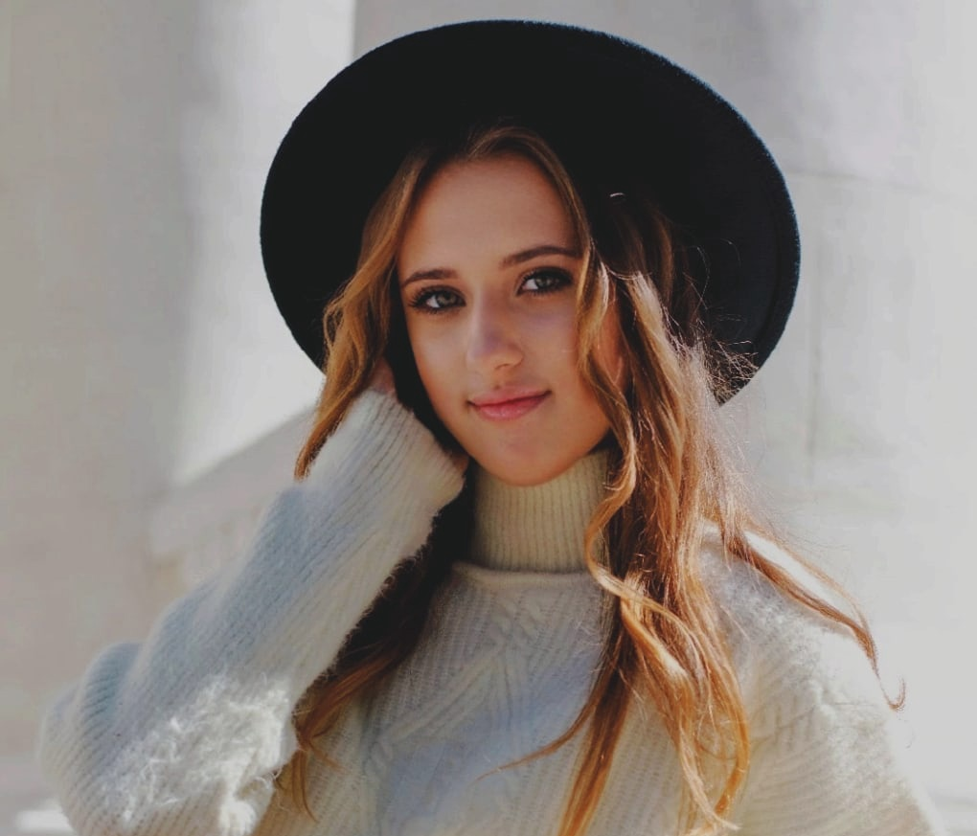
Наша команда
Шевченко Аделина Тарасовна
Радько София Андреевна
Пивоварова Мария Юрьевна

Slide 14
Спасибо за внимание!

